Slide 1



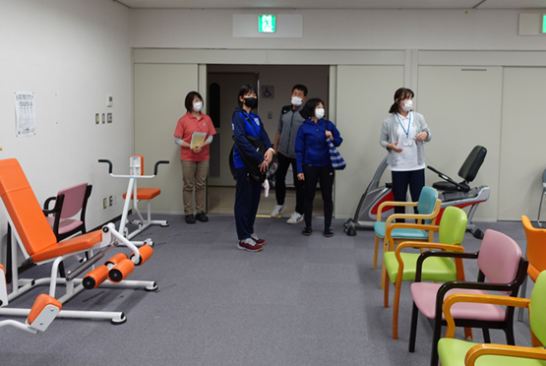
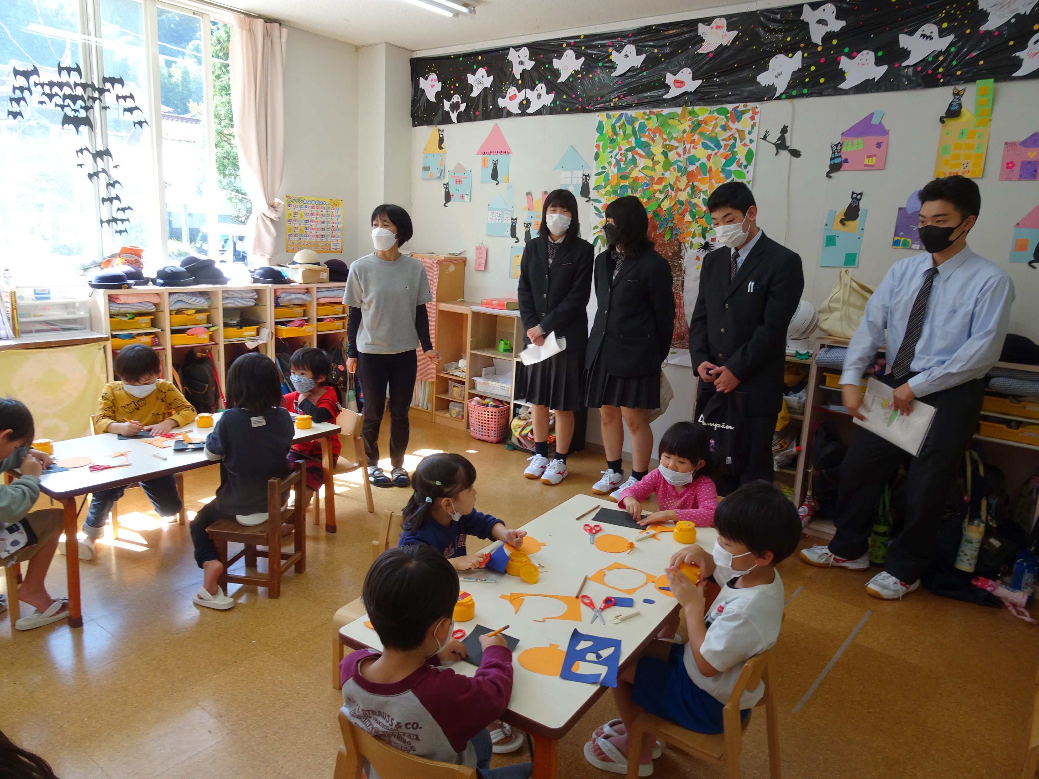
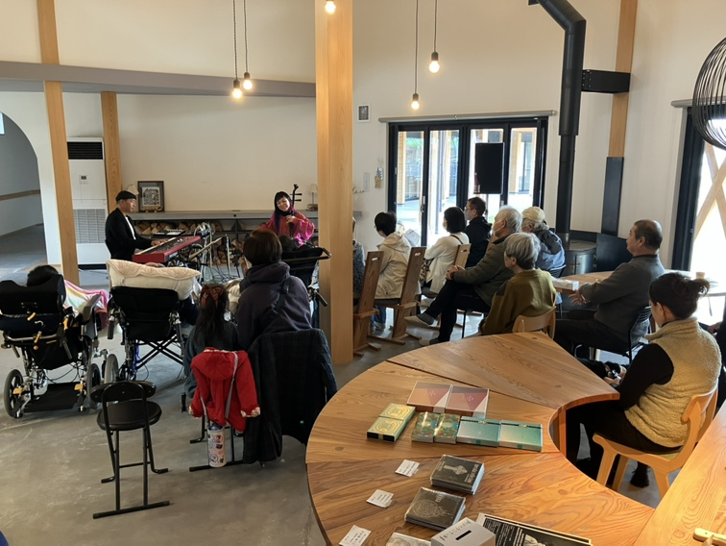

福祉の職場見学支援事業
令和８年７月１日～令和９年１月３１日
（随時受付、次年度以降も実施予定）
「進路に迷っている」、「進路は決まったけど不安…」
「福祉の仕事に興味がある」
そんなあなたを応援します！
実際の職場を見て、働いている方のお話を聞いて、
福祉の職場ってどんなトコロか知ってみませんか？
参加対象
高校生（保護者や進路指導担当者の方もOＫ！） 大学・短大・専門学校・専修学校等の学生 福祉職場への関心を持つ一般県民
対象のしごと
介護職、保育士、相談員、社会福祉士、 作業療法士、理学療法士、栄養士等 （進路が決まっていなくても参加できます）
スケジュール
集合→移動→施設見学（１時間程度を希望により 1ヶ所～2ヶ所）→移動→解散 ※現地集合現地解散 ※高校生は、集合場所（学校、駅等）からの送迎が 必要な場合は御相談ください。
申込方法
【高校生】 学校を通じて鳥取県社会福祉協議会までお申込みください。 【高校生を除く学生又は一般県民】 直接鳥取県社会福祉協議会までお申込みください。
見学先 | 見学先
高齢者 福祉施設 | 特別養護老人ホーム、老人保健施設、デイサービスセンターなど、高齢者の介護や日常生活上必要な援助等を行う施設です。 【対象】介護職、相談員、作業/理学療法士、看護師、栄養士等
障がい者 福祉施設 | 生活介護や居宅介護、自立訓練や就労継続支援などにより、障がいのある方の介護や日常生活の支援などを行う施設です。 【対象】介護職、相談員、社会福祉士、作業/理学療法士、看護師、栄養士等
児童福祉 施設 （保育） | 保育所、認定こども園など、家庭に替わって子どもを保育する児童福祉施設です。 【対象】保育士、幼稚園教諭、看護師、栄養士等
社会福祉 協議会 | 地域の人とともに「福祉のまちづくり」の実現をめざしてさまざまな活動を行う団体です。 【対象】社会福祉士等
施設見学や福祉用具体験、イベントを通じた施設の方との交流など様々な体験が可能です。
まずはお気軽に御相談ください。
【お問い合わせ・申し込み先】
鳥取県社会福祉協議会 福祉人材部（担当：稲村、國本）
〒689-0201 鳥取市伏野1729-5
電話0857-59-6336 ＦＡＸ0857-59-6341
Ｅメール：jinzai@tottori-wel.or.jp
ホームページ：https://www.tottori-wel.or.jp/common/event/3/1/

Slide 2


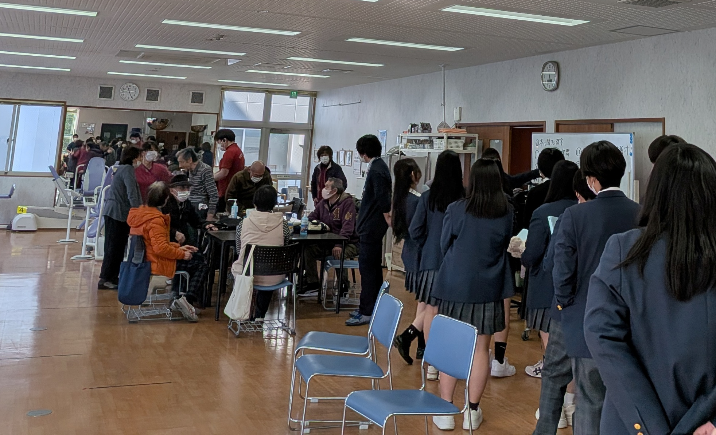
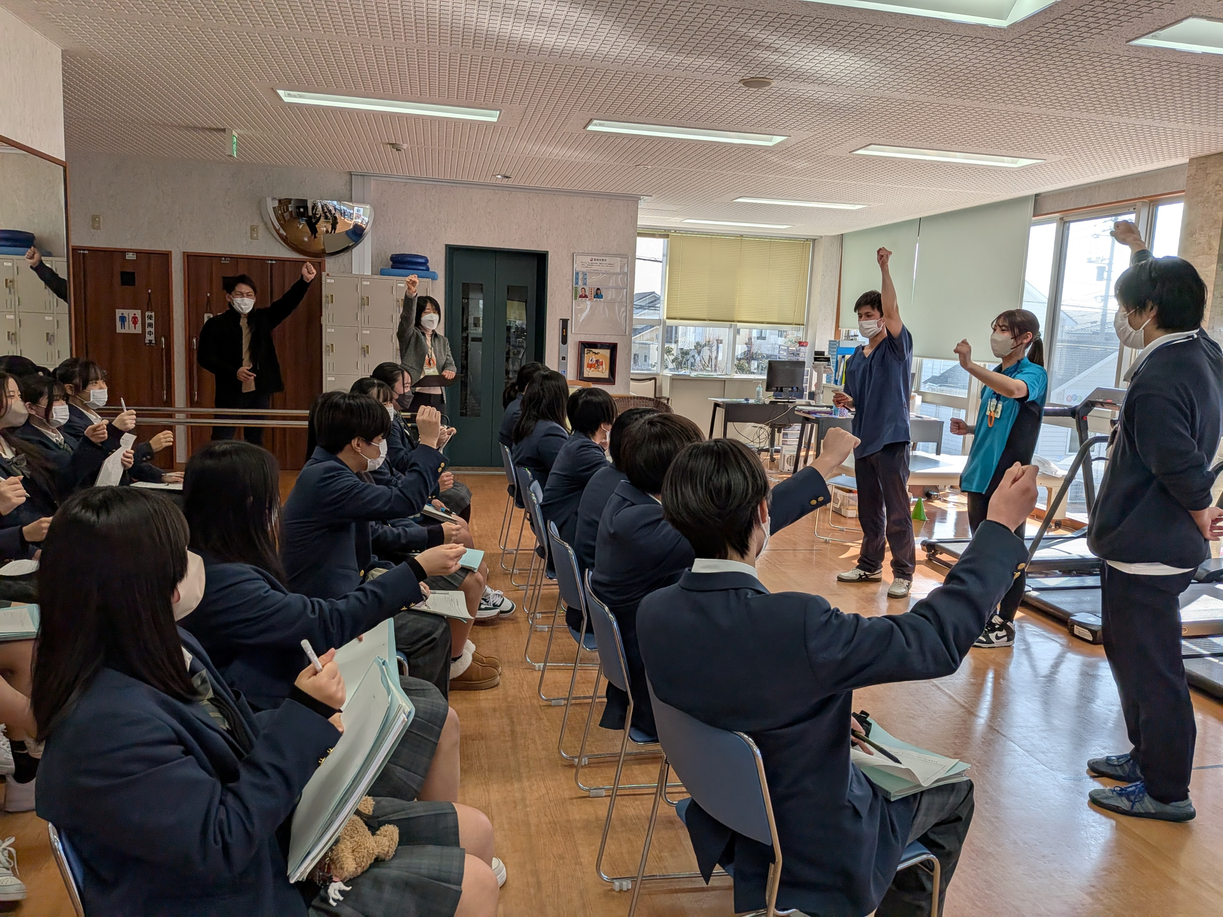

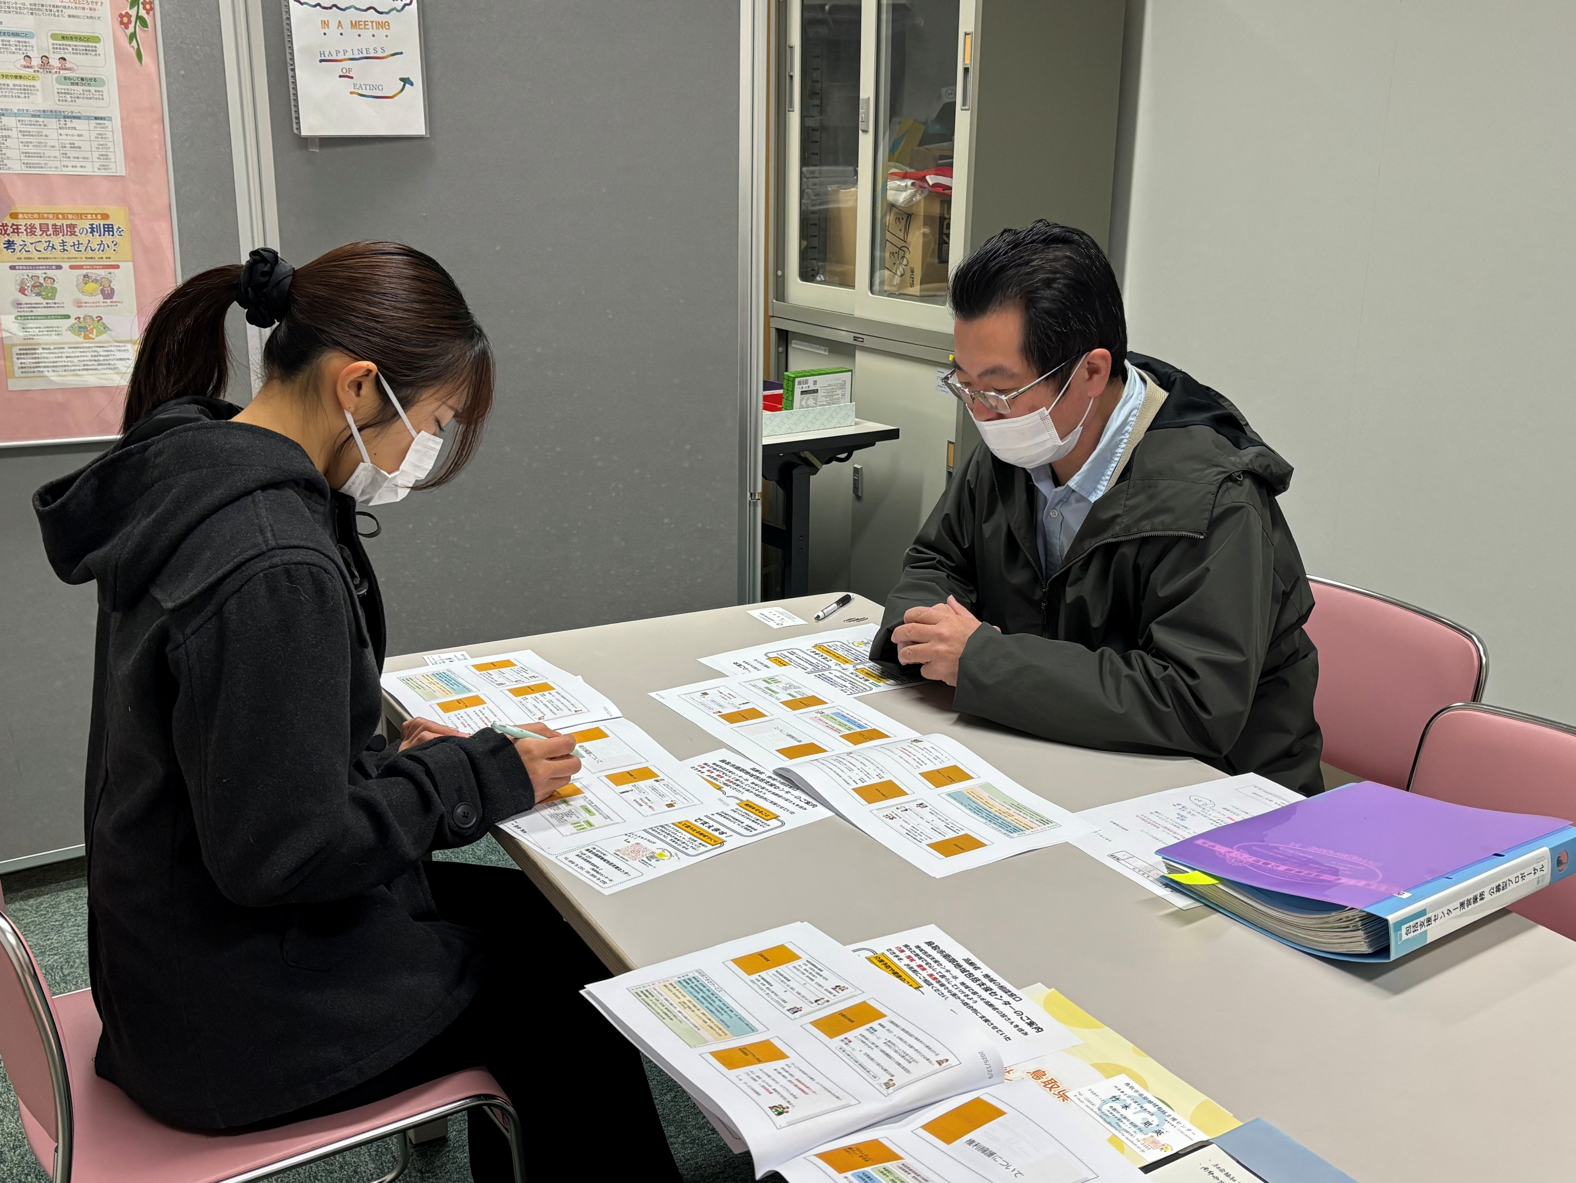
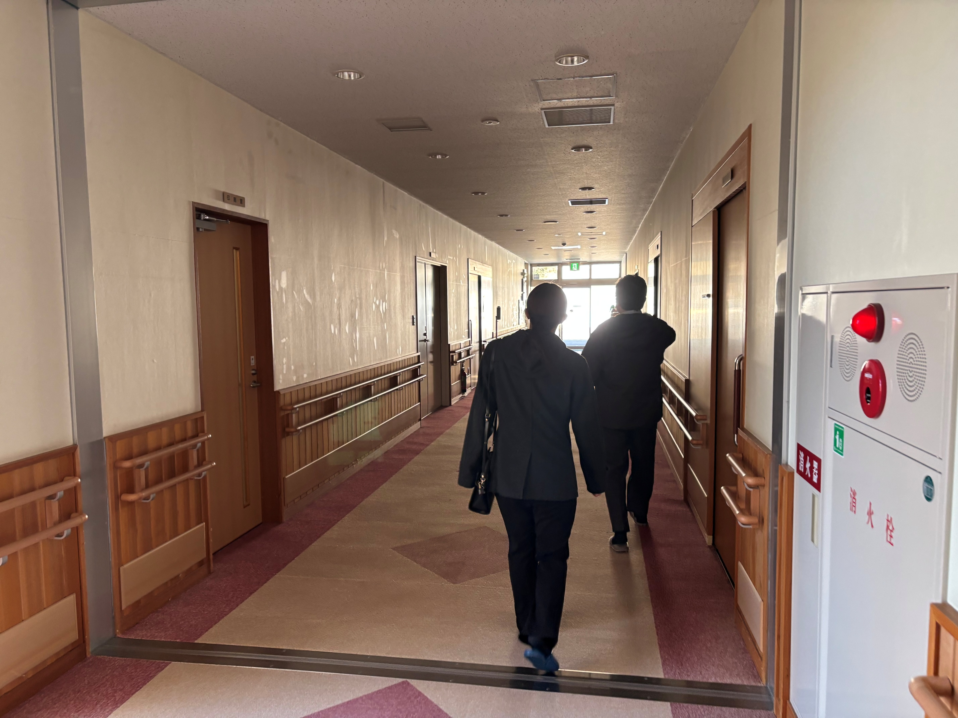


参加者の声
元々介護の仕事に興味があったけど、今回の見学を通してやりがいや仕事内容について改めて知ることができた。
実際に介護士の方が働いている様子や、利用者さんとのやり取りを見ることができ、貴重な体験ができた。
直接施設を訪問することで
社会福祉士の仕事内容を理解でき、働くイメージが掴みやすかった。
質問に丁寧に答えていただき
勉強になった。
実際に資格を持つ
現役の職員さんから
仕事のお話を直接
聞くことができます。
参加人数は、１名から１クラス単位まで、
御相談に応じて対応させていただきます！

